Slide 1
Développement d'un jeu 2D sur mobile avec le moteur Unity 3D
Notes:
Bastien : Editeur + Sauvegarde + Gestion
Max : Logiciels+ Elements
Laurent : Intro + Son + Internationalisation
Naloo : Menu de Jeu + Menu Principal (Sauvegarde) + Problemes rencontres + Conclusion
Cedric : Generateur de Map + Mode Arcade + Conception+ Joueur

Slide 2
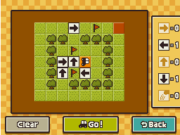

Objectifs à atteindre
Sujet
Création d’un jeu de type Minimobile
Multi-plateforme
Pouvant aller sur le PlayStore

Slide 3
Objectifs à atteindre
Fonctionnalités attendues
Période 1
Période 2
Faire fonctionner un niveau
Nombre conséquent d’éléments
GUI du jeu
Avoir un fond sonore
Éditeur de niveau
Avoir un jeu parfaitement opérationnel
Plusieurs niveaux jouables
Menu principal
Internationalisation (via localisation) du jeu
Générateur de niveaux

Slide 4
Plan
Gestion de projet
Outils utilisés
Unity 3D
Git & GitHub
GraphicsGale
Développement du jeu
Conception
Fonctionnement des éléments essentiels

Slide 5
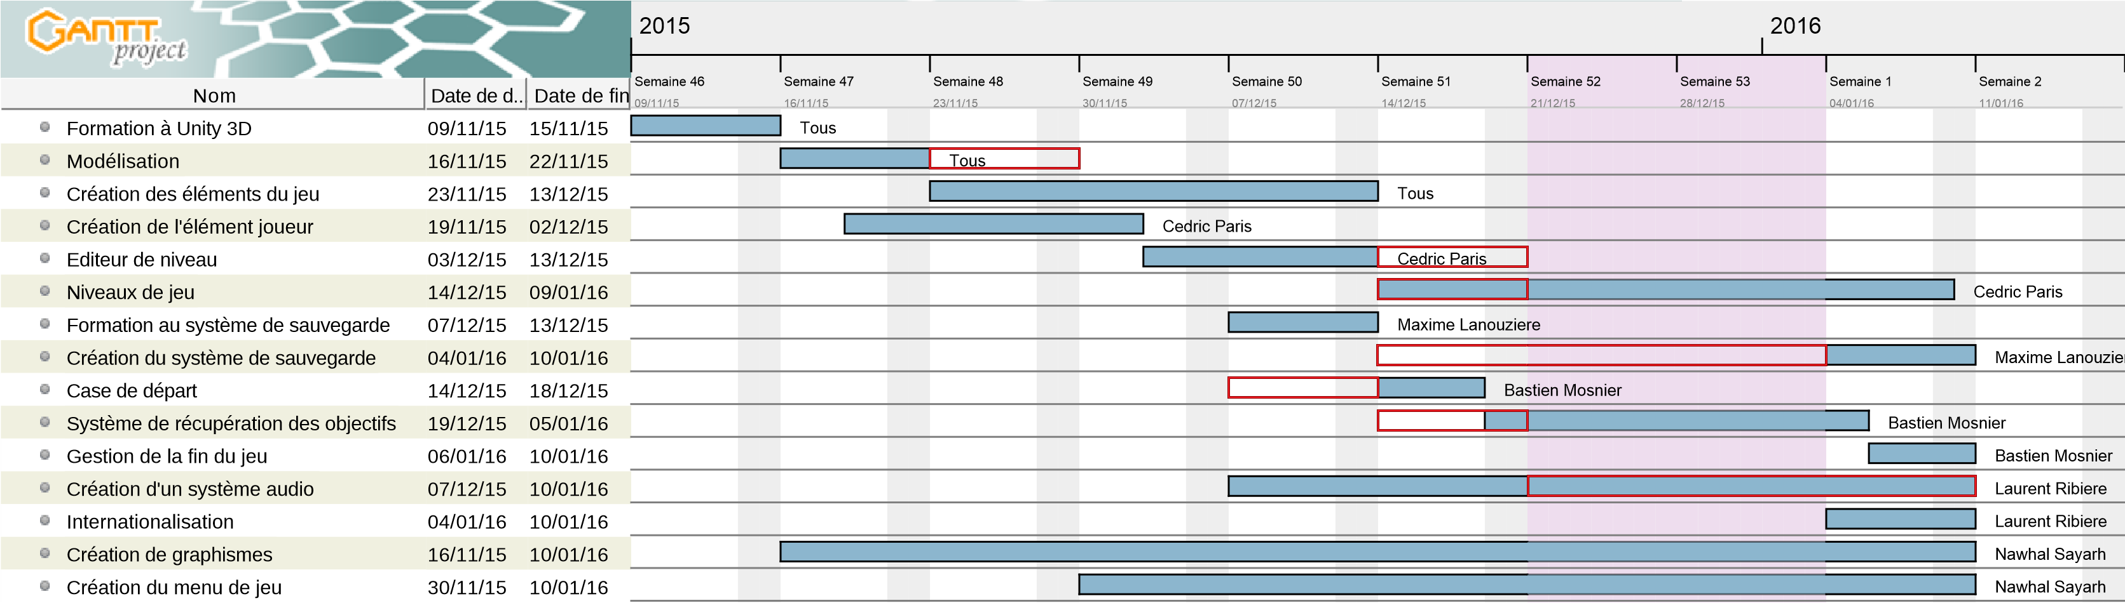
Gestion de projet
Diagramme de Gantt réel : Première période

Slide 6
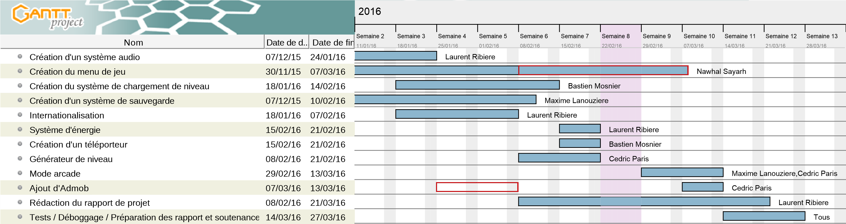
Gestion de projet
Diagramme de Gantt réel : Seconde période

Slide 7

Outils utilisés
Unity 3D
Moteur de jeu professionnel
Ensemble de composants logiciels
Gestion des entrées/sorties (clic souris…)
Gestion de la partie graphique
Licence gratuite (CA < 100 000$)
Multi-plateforme ( Android, PC, etc …)
Utilisé par beaucoup de développeurs de jeux
Gestion de l'intégralité du cycle de vie de l'application Android

Slide 8
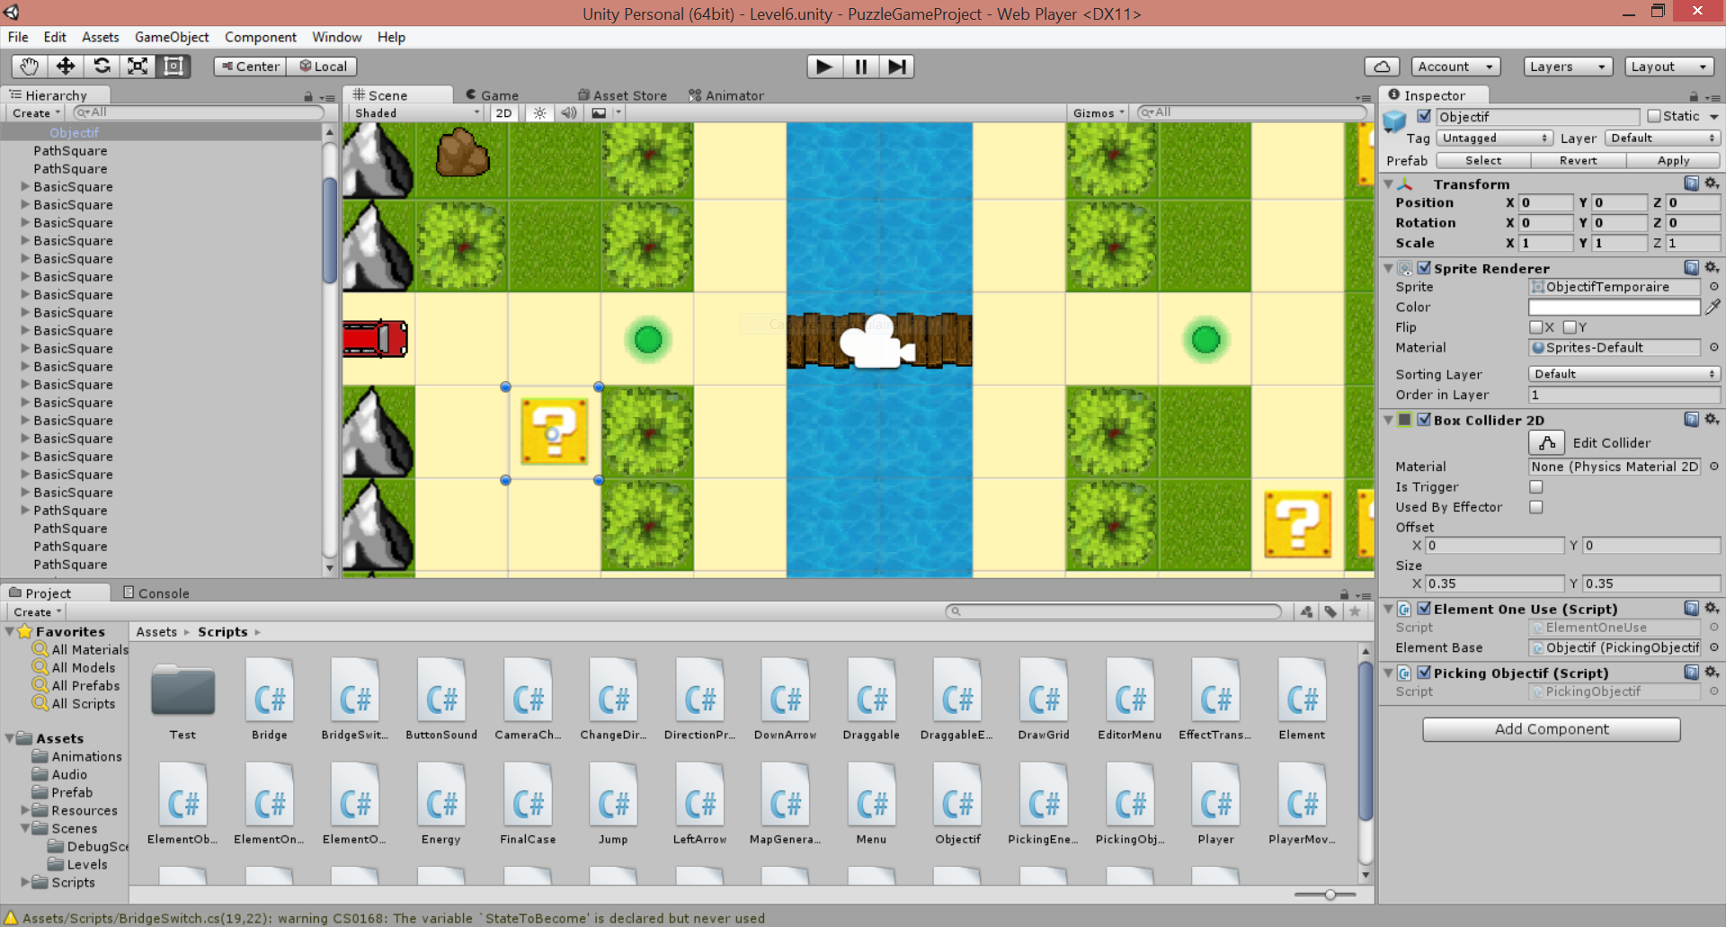
Outils utilisés
Unity 3D
Scene : Représente ce que l’utilisateur voit à l’écran quand il joue.
Hierarchy : Liste des objets sur la Scene.
Inspector : Détails sur l’objet sélectionné.
Project: Liste des dossiers et fichiers du projet.
Scene
Hierarchy
Inspector
Project

Slide 9

Outils utilisés
Git & GitHub
Gestionnaire de version
Gestionnaire de concurrence
Stockage de données en ligne grâce au serveur GitHub

Slide 10
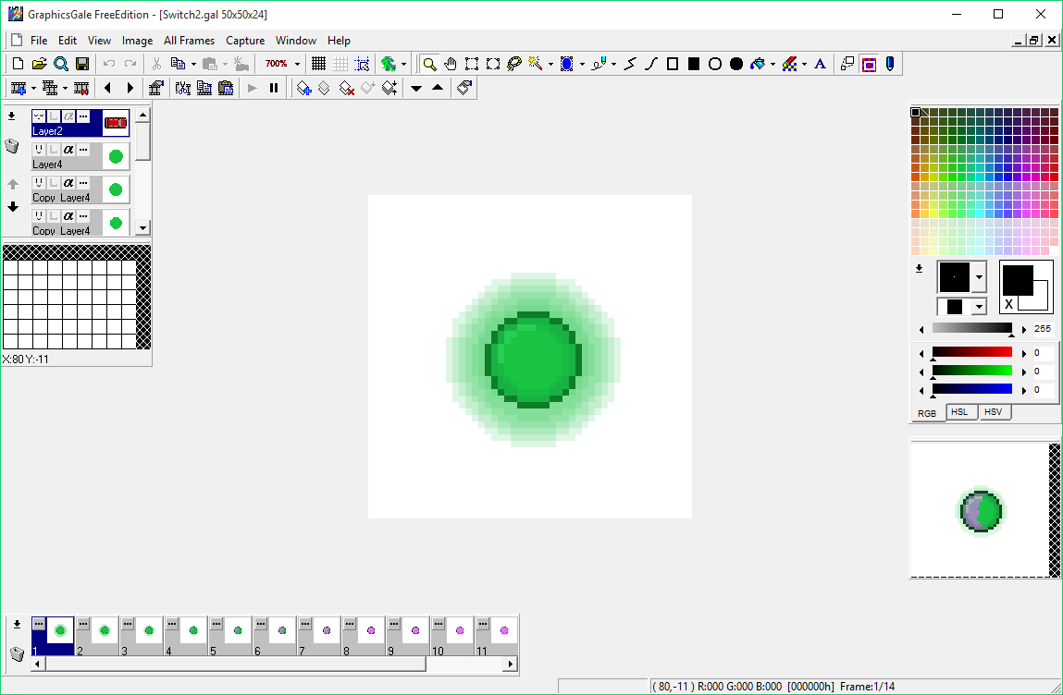
Outils utilisés
GraphicsGale
Pixel Art
Sprites = images 2D utilisées principalement dans les jeux vidéo
Parfait pour les débutants

Slide 11
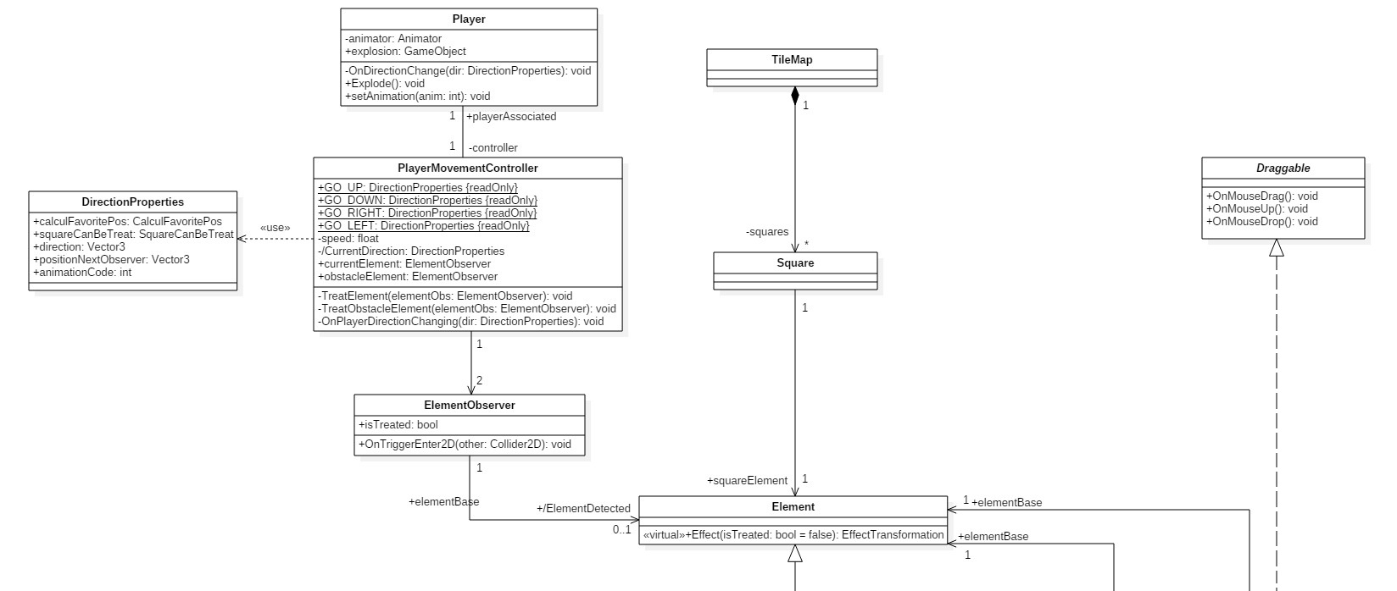
Développement du jeu
Conception

Slide 12
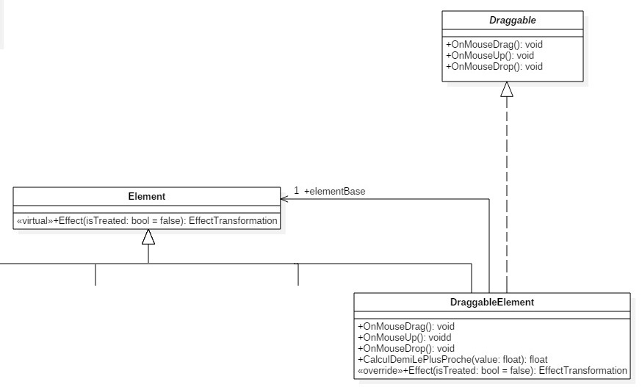
Développement du jeu
Conception
Patron de conception décorateur

Slide 13
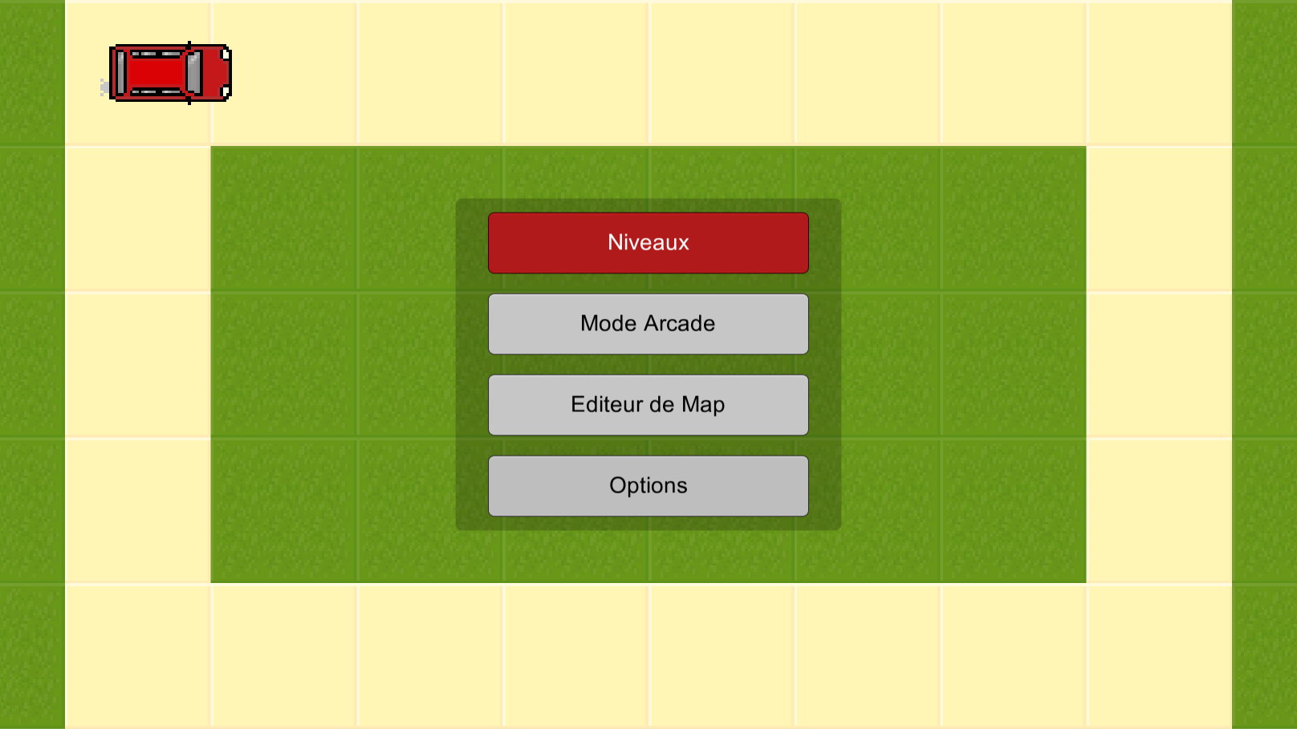
Développement du jeu
Menu principal

Slide 14
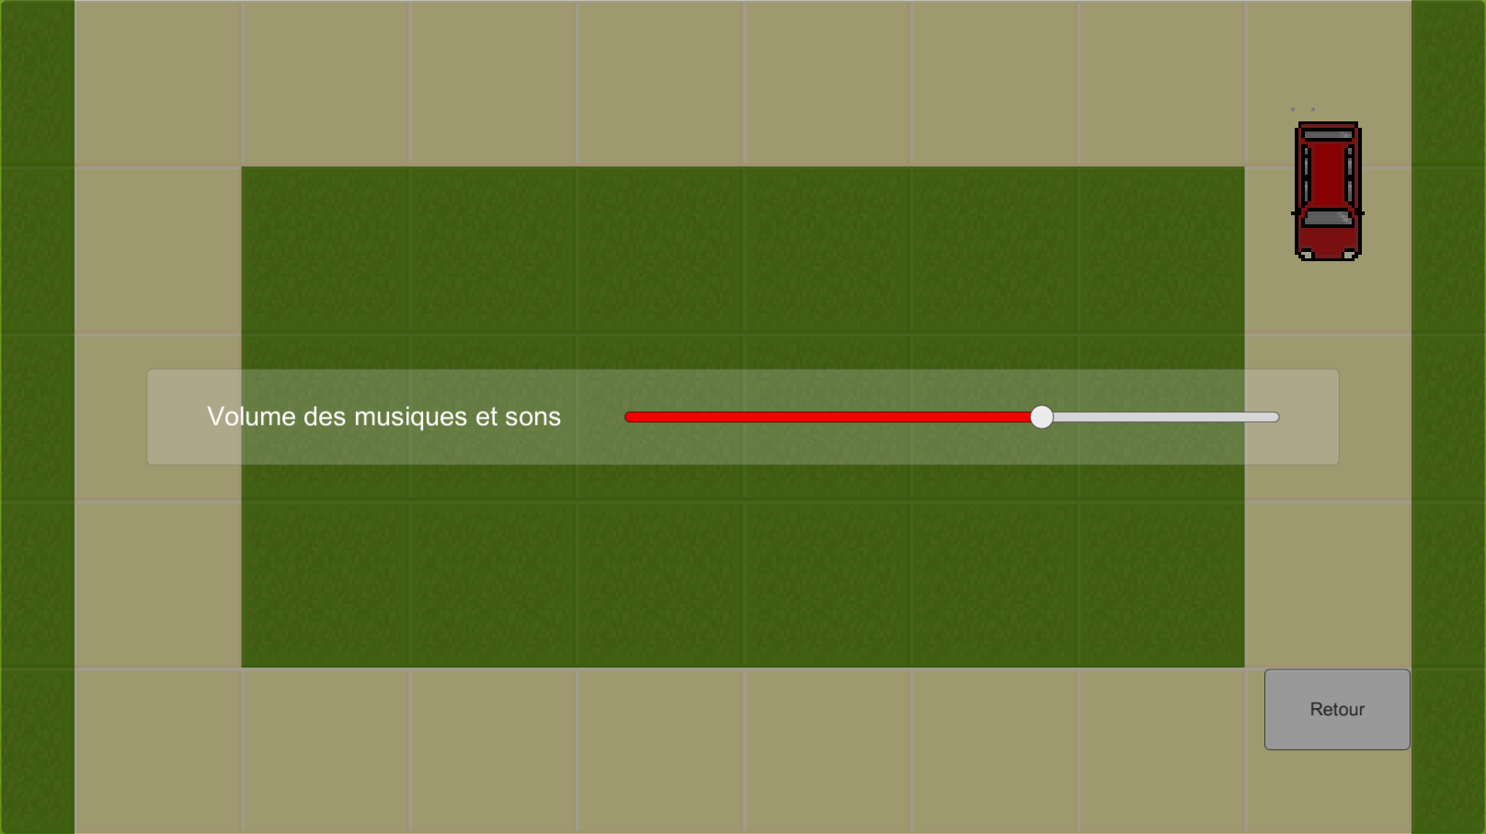
Développement du jeu
Menu principal: Options

Slide 15
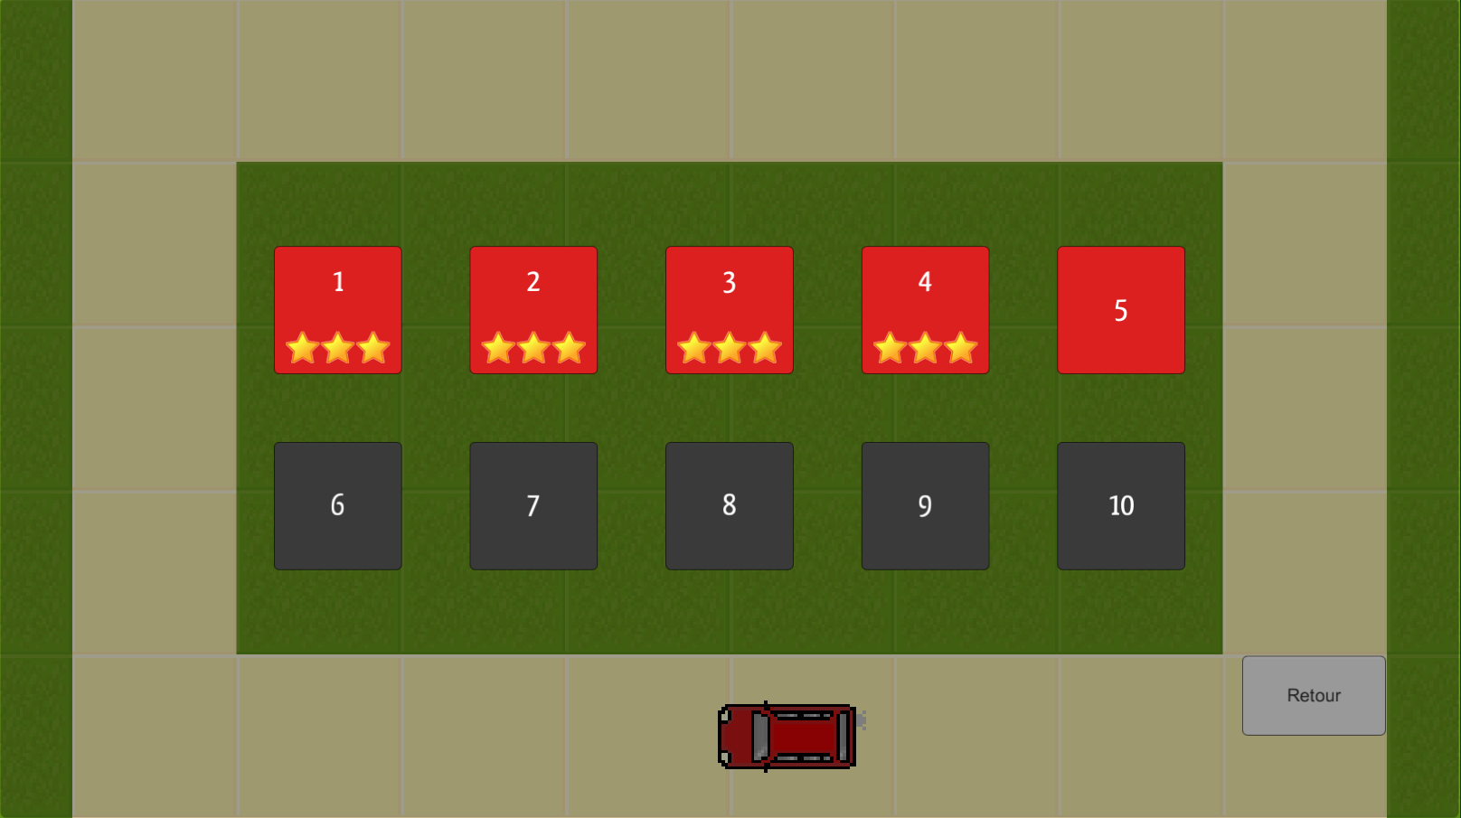
Développement du jeu
Menu principal : Niveaux

Slide 16
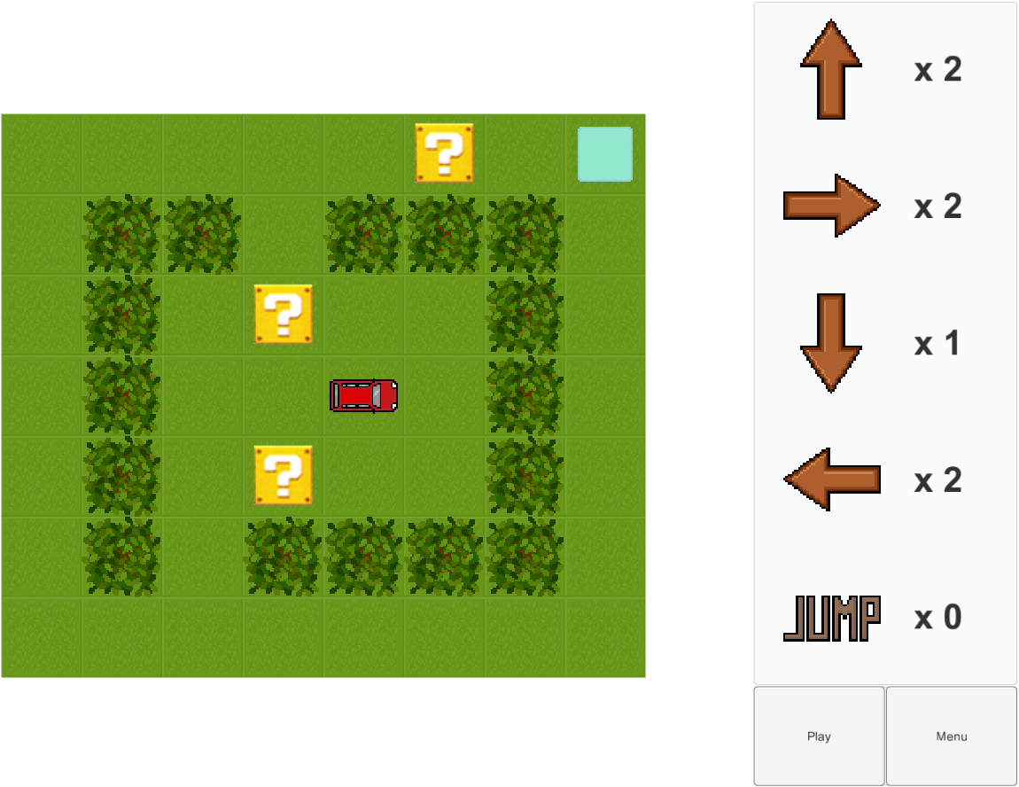
Développement du jeu
Menu d’actions
Du menu au jeu
Quand le compte d'un élément est strictement positif, son icone est active et on peut faire glisser cet élément du menu à la carte.

Slide 17
Développement du jeu
Menu d’actions
Du jeu au menu
Quand on glisse un élément dans le bouton du menu lui correspondant, il disparaît et le compte à côté de son icône augmente de 1.

Slide 18
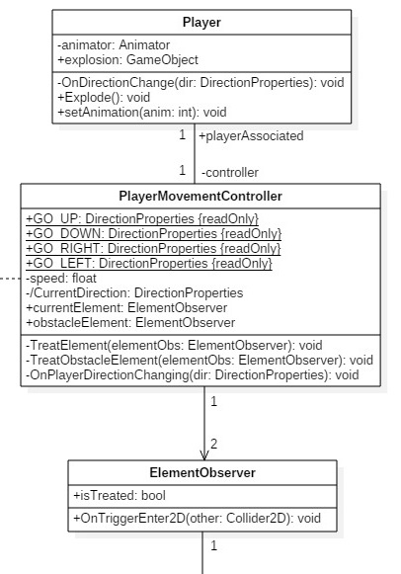
Développement du jeu
Joueur
Partie graphique gérée par l’entité Player
Partie mouvement gérée par l’entité PlayerMovementController
Détection des éléments gérée par l’entité ElementObserver

Slide 19
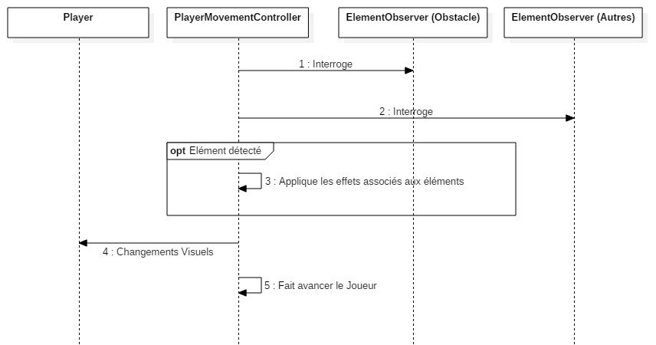
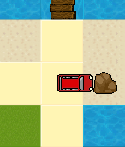
Développement du jeu
Joueur
Un schéma qui se répète :

Slide 20
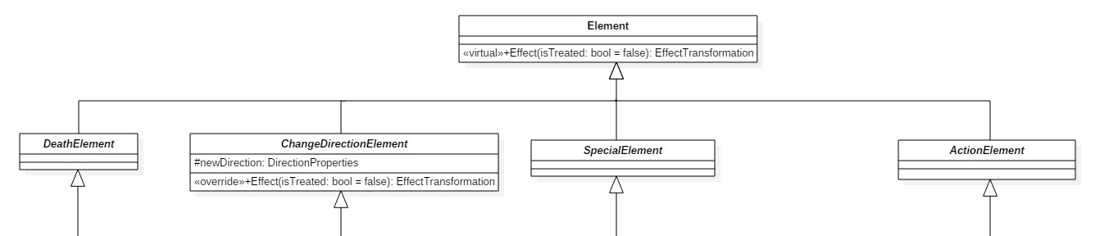
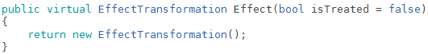
Développement du jeu
Éléments du jeu

Slide 21
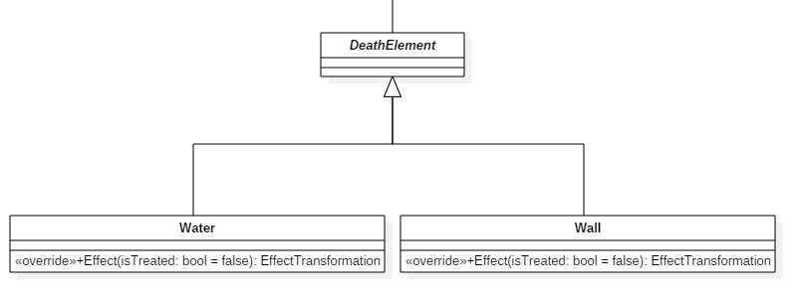




Développement du jeu
Éléments du jeu

Slide 22
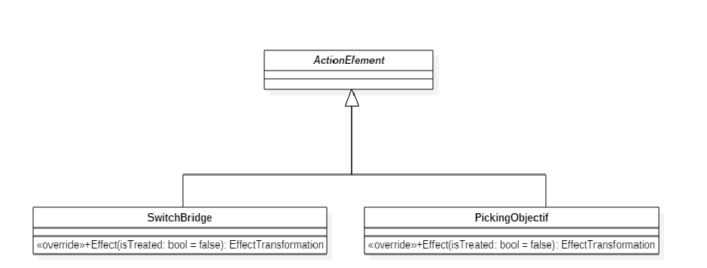
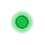

Développement du jeu
Éléments du jeu

Slide 23
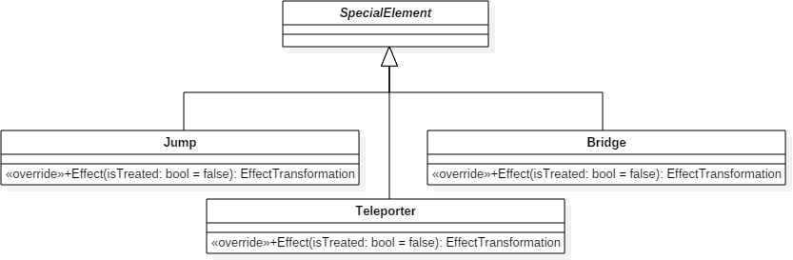



Développement du jeu
Éléments du jeu

Slide 24
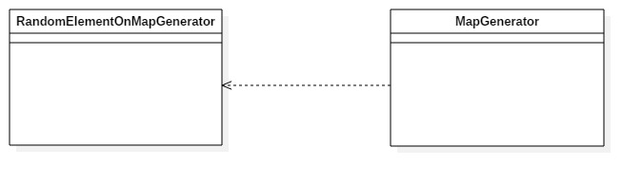
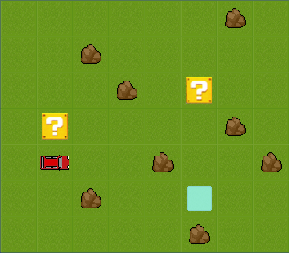
Développement du jeu
Générateur de niveau
0 | 2 | 4 | 4 | 4 | 7 | 6 | 0
0 | 4 | 6 | 0 | 0 | 4 | 0 | 0
0 | 4 | 0 | 6 | 0 | 5 | 0 | 0
0 | 5 | 0 | 0 | 0 | 4 | 6 | 0
0 | 1 | 0 | 0 | 6 | 4 | 0 | 6
0 | 0 | 6 | 0 | 0 | 2 | 0 | 0
0 | 0 | 0 | 0 | 0 | 6 | 0 | 0

Slide 25
Développement du jeu
Générateur de niveau
0 | 0 | 0 | 0 | 0 | 0 | 0 | 0
0 | 0 | 0 | 0 | 0 | 0 | 0 | 0
0 | 0 | 0 | 0 | 0 | 0 | 0 | 0
0 | 0 | 0 | 0 | 0 | 0 | 0 | 0
0 | 0 | 0 | 0 | 0 | 0 | 0 | 0
0 | 0 | 0 | 0 | 0 | 0 | 0 | 0
0 | 0 | 0 | 0 | 0 | 0 | 0 | 0
0 | 0 | 0 | 0 | 0 | 0 | 0 | 0
0 | 0 | 0 | 0 | 0 | 0 | 0 | 0
0 | 0 | 0 | 0 | 0 | 0 | 0 | 0
0 | 0 | 0 | 0 | 0 | 0 | 0 | 0
0 | 1 | 0 | 0 | 0 | 0 | 0 | 0
0 | 0 | 0 | 0 | 0 | 0 | 0 | 0
0 | 0 | 0 | 0 | 0 | 0 | 0 | 0
0 | 4 | 0 | 0 | 0 | 0 | 0 | 0
0 | 4 | 0 | 0 | 0 | 0 | 0 | 0
0 | 4 | 0 | 0 | 0 | 0 | 0 | 0
0 | 4 | 0 | 0 | 0 | 0 | 0 | 0
0 | 1 | 0 | 0 | 0 | 0 | 0 | 0
0 | 0 | 0 | 0 | 0 | 0 | 0 | 0
0 | 0 | 0 | 0 | 0 | 0 | 0 | 0
0 | 3 | 4 | 4 | 4 | 4 | 0 | 0
0 | 4 | 0 | 0 | 0 | 0 | 0 | 0
0 | 4 | 0 | 0 | 0 | 0 | 0 | 0
0 | 4 | 0 | 0 | 0 | 0 | 0 | 0
0 | 1 | 0 | 0 | 0 | 0 | 0 | 0
0 | 0 | 0 | 0 | 0 | 0 | 0 | 0
0 | 0 | 0 | 0 | 0 | 0 | 0 | 0
0 | 3 | 4 | 4 | 4 | 7 | 0 | 0
0 | 4 | 0 | 0 | 0 | 4 | 0 | 0
0 | 4 | 0 | 0 | 0 | 4 | 0 | 0
0 | 4 | 0 | 0 | 0 | 4 | 0 | 0
0 | 1 | 0 | 0 | 0 | 4 | 0 | 0
0 | 0 | 0 | 0 | 0 | 4 | 0 | 0
0 | 0 | 0 | 0 | 0 | 0 | 0 | 0
0 | 3 | 4 | 4 | 4 | 7 | 0 | 0
0 | 4 | 0 | 0 | 0 | 4 | 0 | 0
0 | 4 | 0 | 0 | 0 | 4 | 0 | 0
0 | 4 | 0 | 0 | 0 | 4 | 0 | 0
0 | 1 | 0 | 0 | 0 | 4 | 0 | 0
0 | 0 | 0 | 0 | 0 | 2 | 0 | 0
0 | 0 | 0 | 0 | 0 | 0 | 0 | 0
0 | 3 | 4 | 4 | 4 | 7 | 0 | 0
0 | 4 | 0 | 0 | 0 | 4 | 0 | 0
0 | 4 | 0 | 0 | 0 | 5 | 0 | 0
0 | 5 | 0 | 0 | 0 | 4 | 0 | 0
0 | 1 | 0 | 0 | 0 | 4 | 0 | 0
0 | 0 | 0 | 0 | 0 | 2 | 0 | 0
0 | 0 | 0 | 0 | 0 | 0 | 0 | 0
0 | 3 | 4 | 4 | 4 | 7 | 6 | 0
0 | 4 | 6 | 0 | 0 | 4 | 0 | 0
0 | 4 | 0 | 6 | 0 | 5 | 0 | 0
0 | 5 | 0 | 0 | 0 | 4 | 6 | 0
0 | 1 | 0 | 0 | 6 | 4 | 0 | 6
0 | 0 | 6 | 0 | 0 | 2 | 0 | 0
0 | 0 | 0 | 0 | 0 | 6 | 0 | 0
0 : Case vide
1 : Case de départ
2 : Case d’arrivée
3 : Flèche droite
4 : Chemin
5 : Objectif
6 : Obstacle
7 : Flèche vers le bas

Slide 26
Développement du jeu
Générateur de niveau
RandomElementOnMapGenerator
MapGenerator
0 | 3 | 4 | 4 | 4 | 7 | 6 | 0
0 | 4 | 6 | 0 | 0 | 4 | 0 | 0
0 | 4 | 0 | 6 | 0 | 5 | 0 | 0
0 | 5 | 0 | 0 | 0 | 4 | 6 | 0
0 | 1 | 0 | 0 | 6 | 4 | 0 | 6
0 | 0 | 6 | 0 | 0 | 2 | 0 | 0
0 | 0 | 0 | 0 | 0 | 6 | 0 | 0

Slide 27
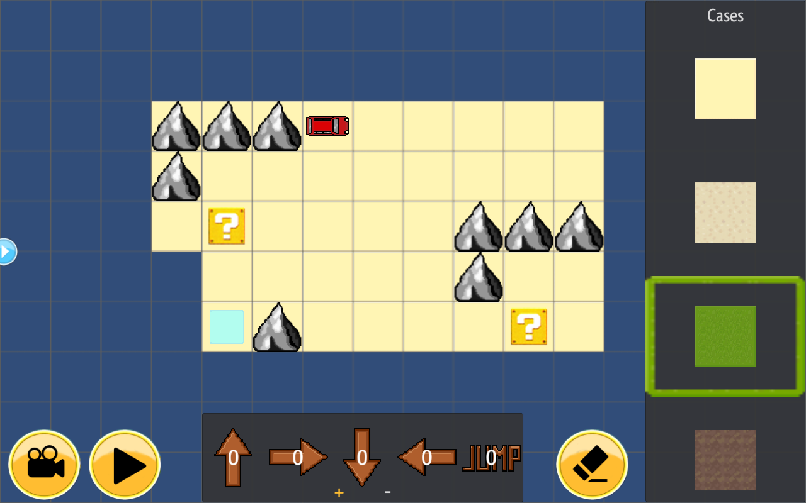
Développement du jeu
Éditeur de niveau

Slide 28
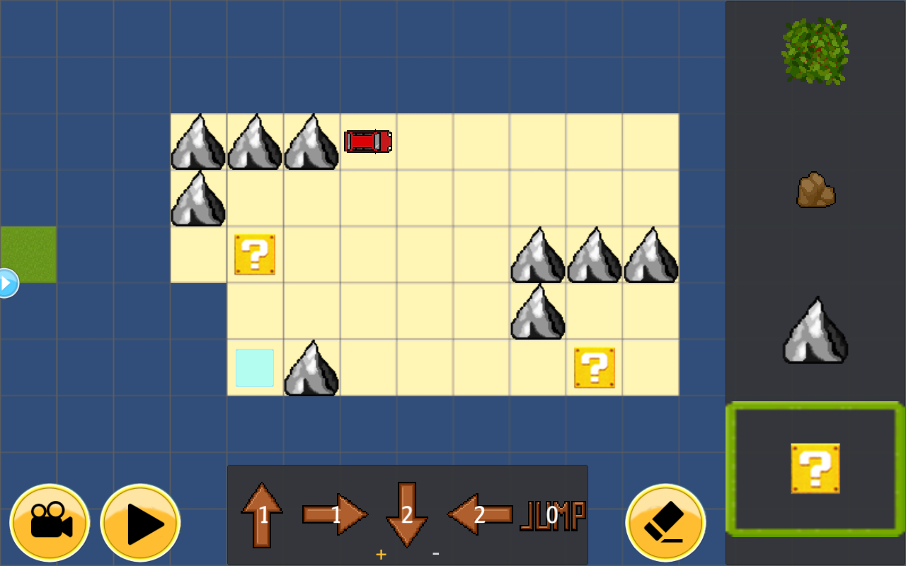
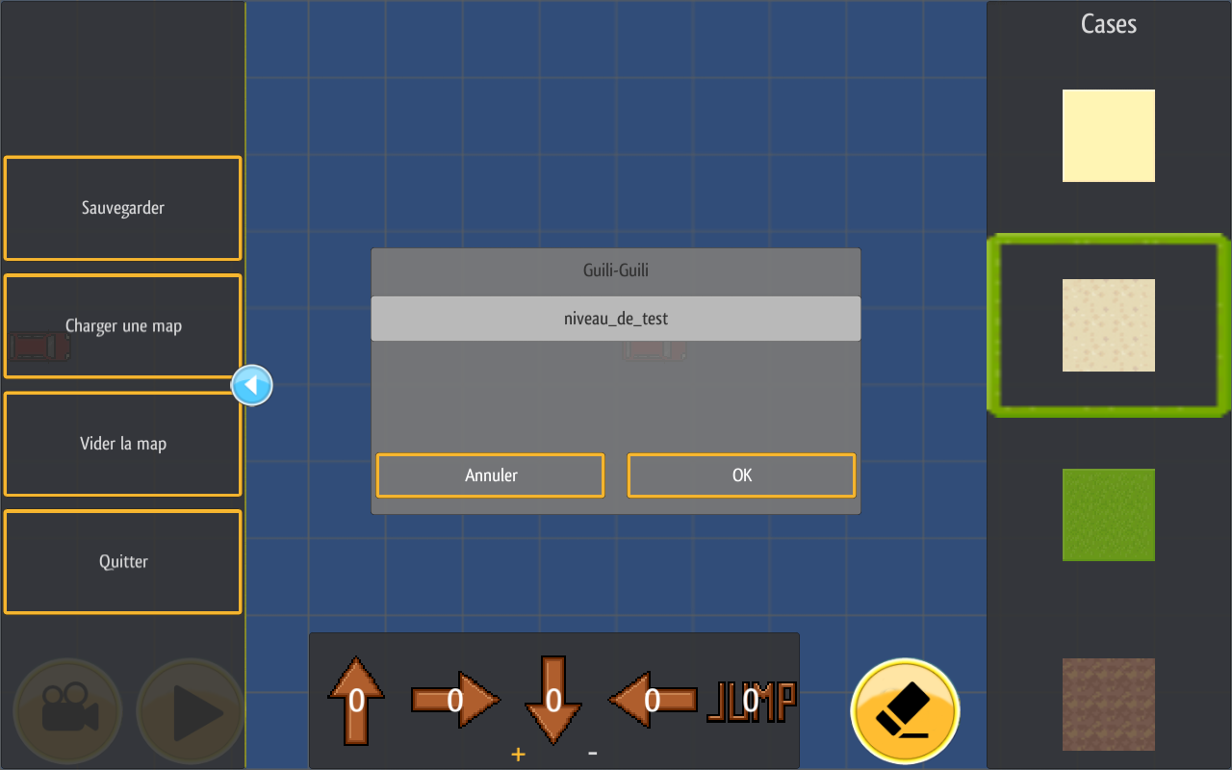
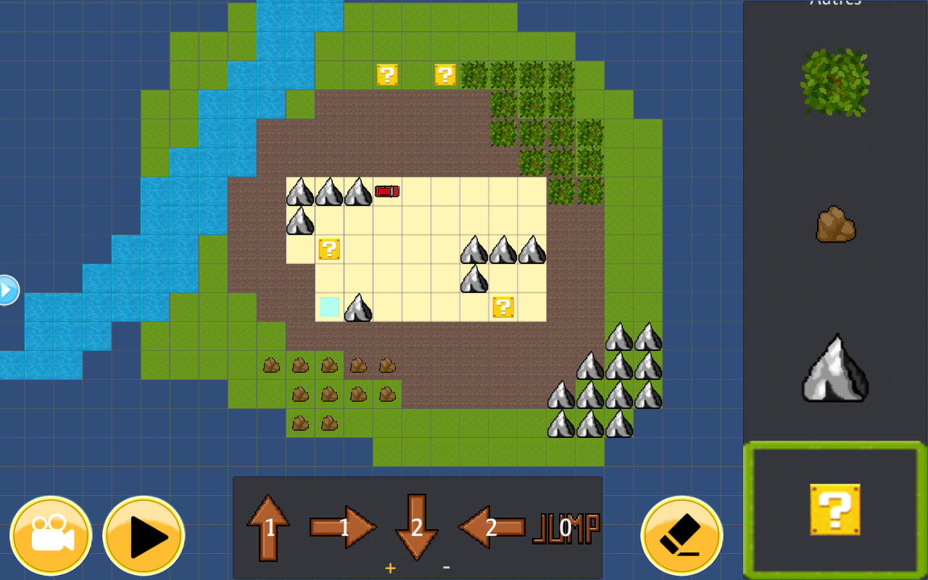
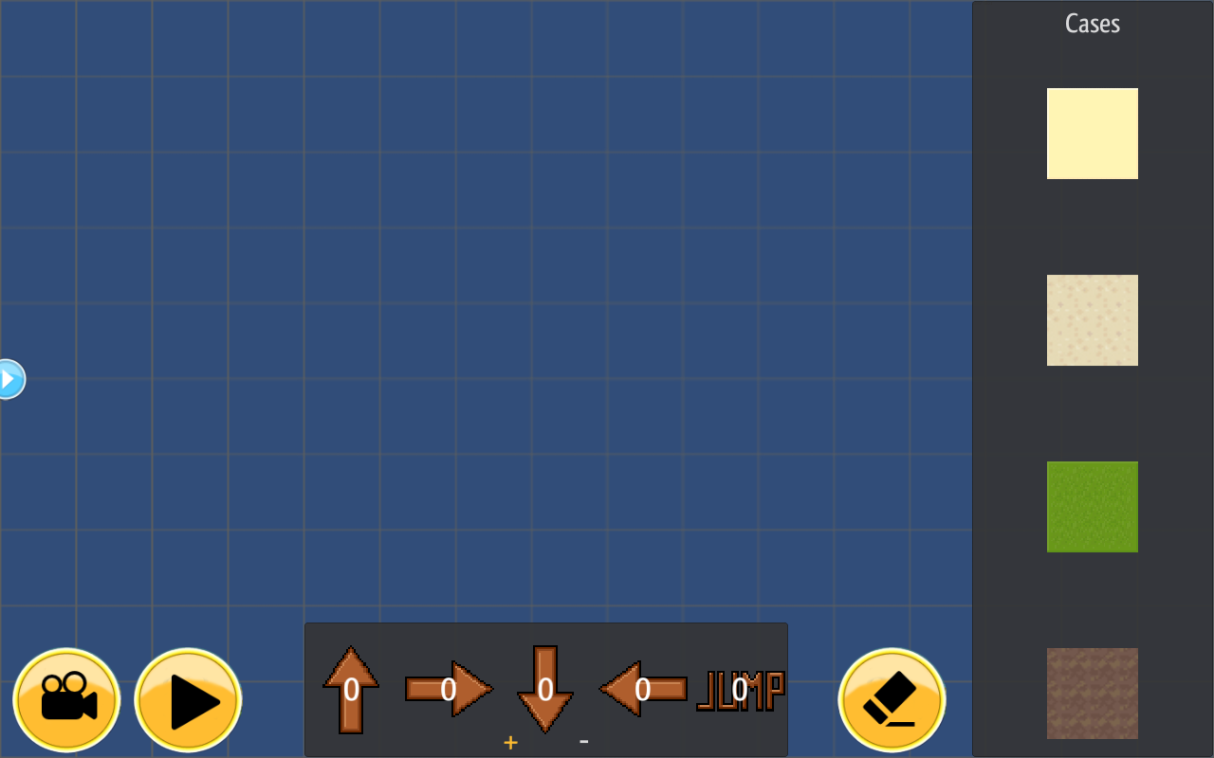
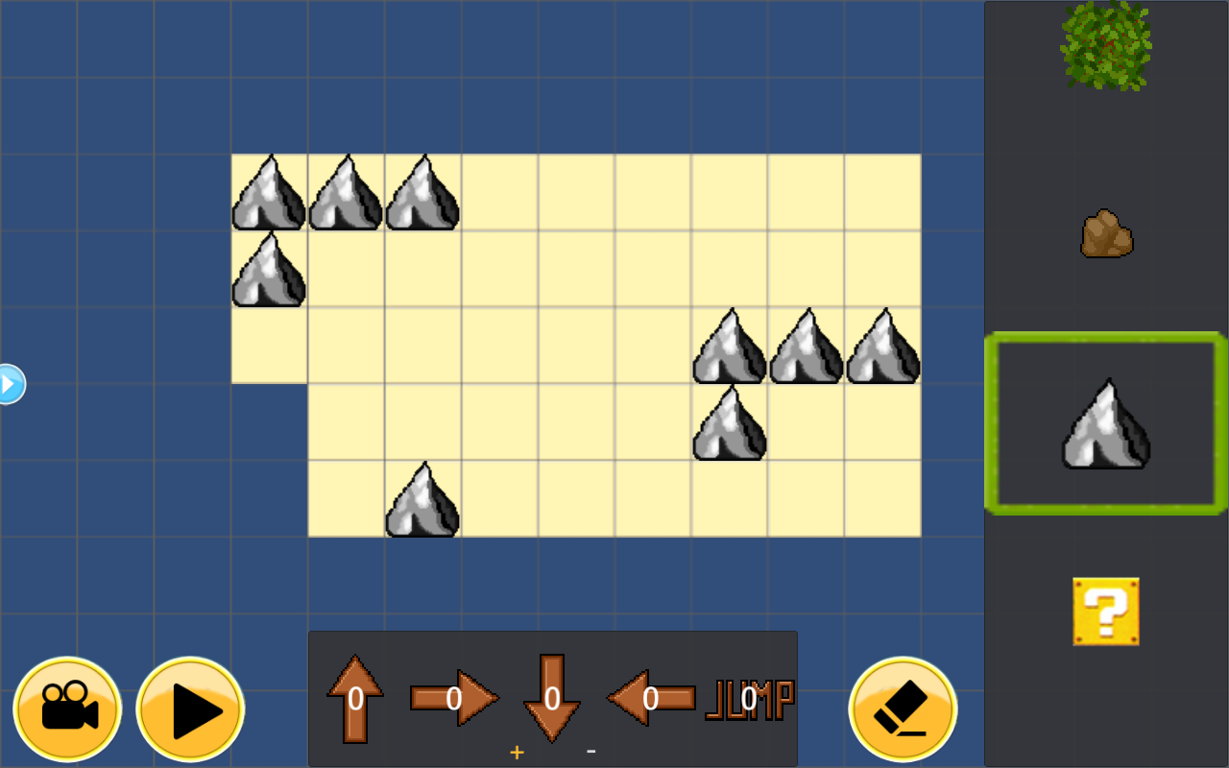
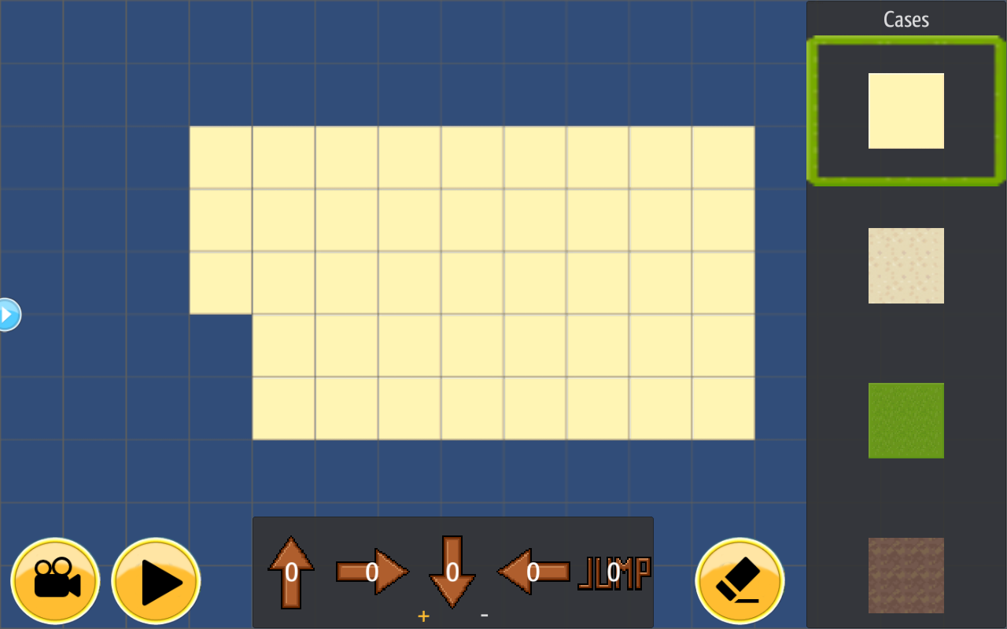
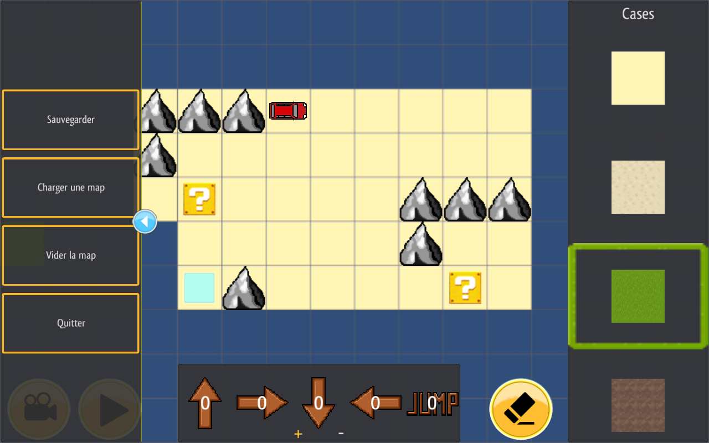
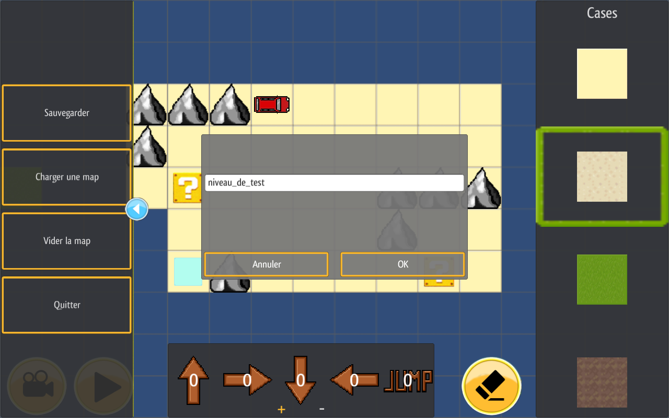
Développement du jeu
Éditeur de niveau

Slide 29
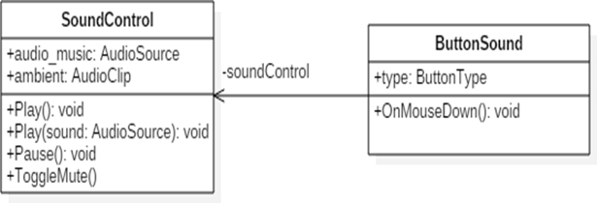
Développement du jeu
Gestion du son
Indestructible
Gestion des
requêtes
Gestion des boutons
Audio Source

Slide 30

Développement du jeu
Le Json ?
Légèreté
Facile à lire
Peu verbeux
Facile d'utilisation
Notation objet intuitive

Slide 31
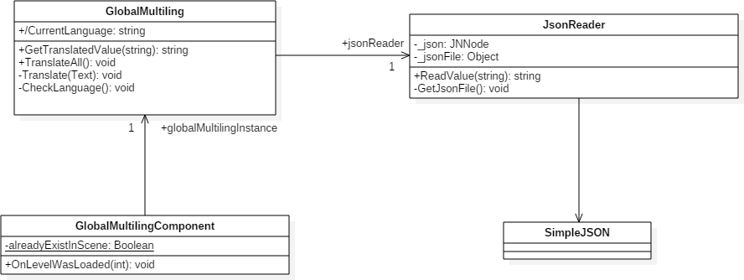
Développement du jeu
Internationalisation
Traduction automatique
Traduit aussi les éléments en dehors de la scène
Evolutivité

Slide 32
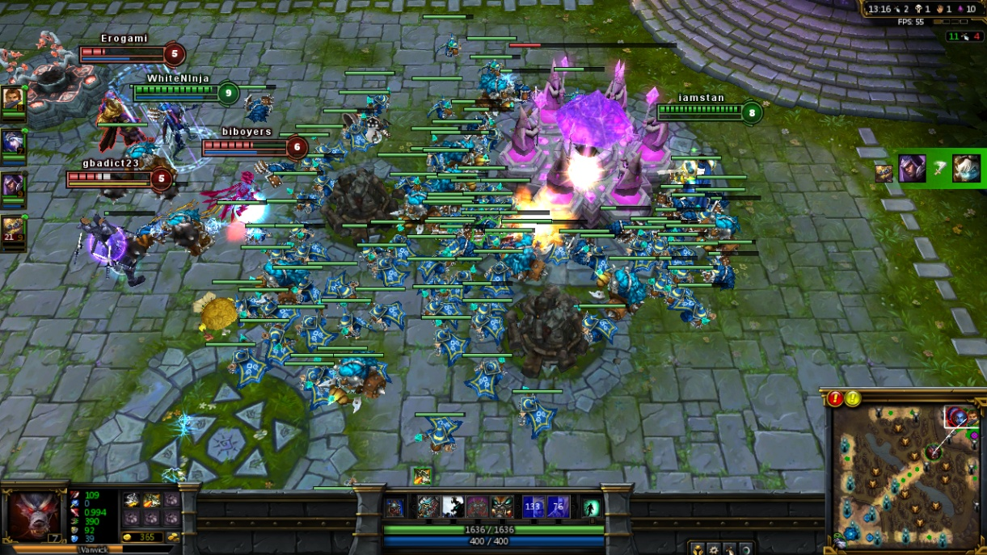
Développement du jeu
Problème : Menu d'actions
User Interface
Ne bouge pas avec la camera
Généralement devant les autres éléments

Slide 33
Développement du jeu
Problème : Menu d'actions
Passer de non UI à UI
Pas de méthode trouvée
2 essais d'implémentation pour passer un élément du jeu au menu

Slide 34
Développement du jeu
Problème : Menu d'actions (du jeu au menu)
Première implémentation: aucune interaction entre les deux plans
Début
L’élément se fait déplacer
L’élément dit au menu qu’elle se fait déplacer
Le menu sauvegarde la référence de l’élément
Lorsqu’on passe son doigt sur le menu :
Le menu regarde s’il a une référence sauvegardée
Si oui :
Le menu dit à l’élément de s’autodétruire
Le menu augmente le nombre d’éléments restant
Fin si
Fin lorsque
Fin
Problèmes :
Possibilité de destructions d'éléments sans raison apparentes
Le menu gère tout : plus compliqué d'ajouter un élément d'action par la suite

Slide 35
Développement du jeu
Problème : Menu d'actions (du jeu au menu)
Seconde implémentation: les colliders
Début
L’élément a une collision avec le collider du bouton du menu.
Si l’élément est celui associé au bouton du menu
Le bouton du menu dit à l’élément de s’autodétruire
Le bouton du menu augmente le nombre d’éléments restant
Fin si
Fin
Collider : composant qui détecte les collisions.

Slide 36
Conclusion et perspectives
Bilan de l’avancée
Jeu fonctionnel
10 niveaux jouables
Mode arcade
Editeur de niveau

Slide 37
Conclusion et perspectives
Ce qu'on aurait aimé rajouter
Effets sonores (explosion, voiture qui roule, etc.)
Tutoriel
Réseaux Sociaux
Google Play Services

Slide 38
Conclusion et perspectives
Ce que ce projet nous a apporté
Découverte de nouveaux outils
Unity 3D
Git & GitHub
Première création de jeu vidéo
Travail de groupe sur un projet long

Slide 39
Conclusion et perspectives
Fin
Merci de votre attention !
Avez-vous des questions ?

